Slide 1
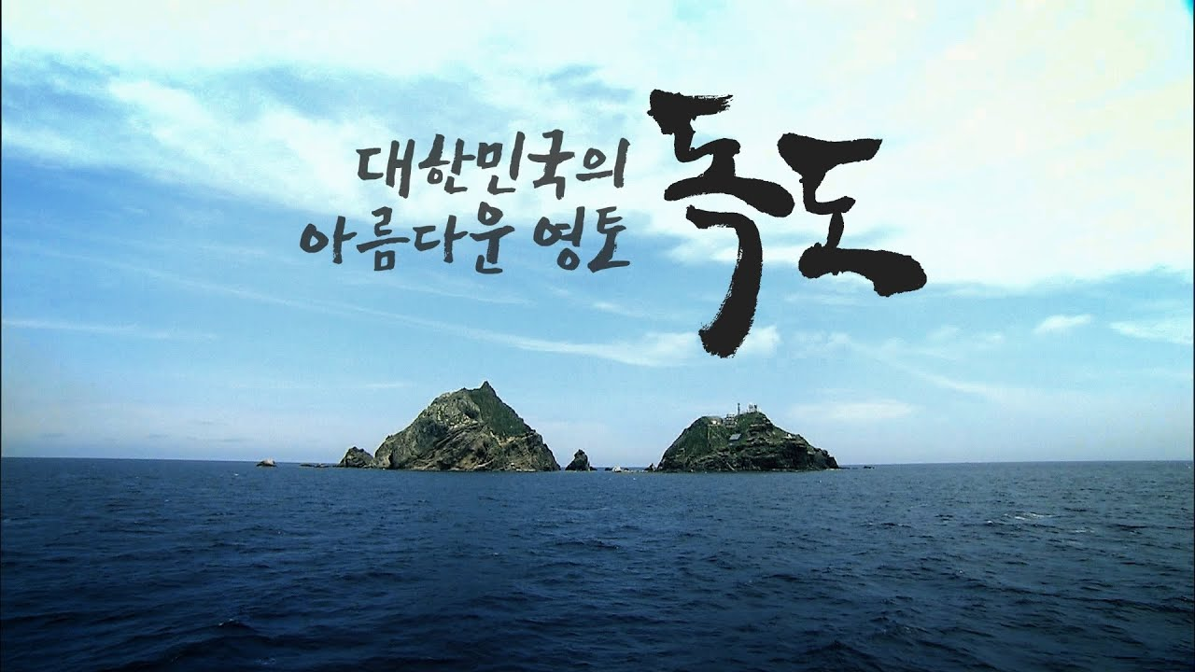
독도 영토학과

Slide 2
1.일본이 날조한 다케시마(돋도) 영토권 주장의 역사적
2.지리적 증거
3.국제법적 지위

Slide 3
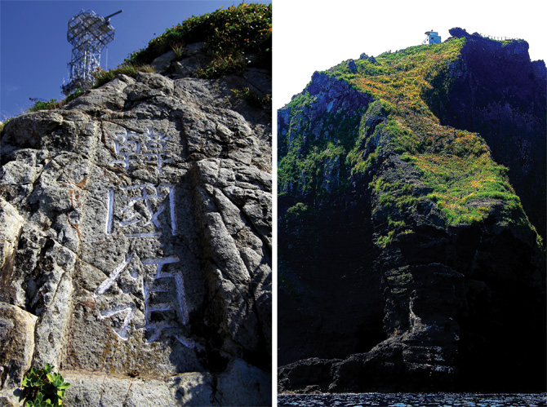
1.일본이 날조한 다케시마(돋도) 영토권 주장의 역사적
독도는 역사적 지리적 영토권원을 바탕으로 오늘날 한국이 국제법적으로 관할통치하고 있는 고유영토이다. 그런데 일본 외무성 홈페이지에 오히려 일본이 역사적으로나 국제법적으로 일본의 고유영토라고 사실을 날조하고 있다. 역사적으로는 “일본국이 ‘다케시마’(울릉도)와 ‘마쓰시마’(독도)의 존재를 옛날부터 인지하고 있었던 것은 ‘개정일본여지로정전도(改正日本輿地路程全図)’(1779년 초판)등 각종 지도나 문헌에서도 확인할 수 있다”라고 하여 독도뿐만 아니라 울릉도도 일본이 먼저 발견하였다고 주장한다. “한국이 예로부터 다케시마를 인식하고 있었다는 주장에는 근거가 없다”라고 하여 한국의 관찬 고문헌의 증거를 모두 부정하고 있다. 그 이유는 일본이 1905년 시마네현고시 40호로 국제법에 따라 독도가 무주지(無主地)라서 선점하여 일본영토가 되었다는 주장을 정당화하기 위해 1905년 이전에 한국영토로서의 증거를 모두 부정해야 했기 때문에 억지주장을 펼 수밖에 없다.

Slide 4
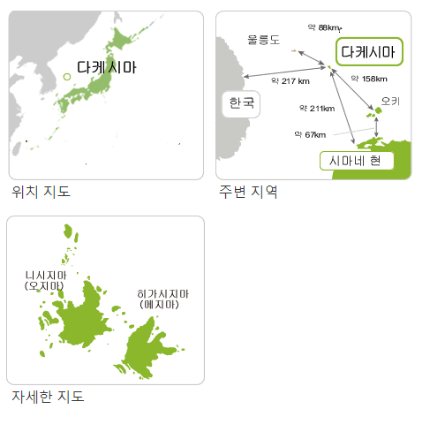
2.지리적 증거
2-1. 울릉도에서 보이는 독도
1454년 세종실록 지리지를 보면 “우산(독도) 무릉(울릉도) 두 섬은 서로 멀리 떨어져 있지 않아 맑은 날씨에는 서로 바라볼 수 있다.”는 내용이 있다. 이때 두 섬이 우산이 독도임을 알 수 있는 이유는 날씨가 맑을 때 울릉도에서 육안으로 확인이 가능한 섬은 독도가 유일하기 때문이다.
또한 17세기에 독도의 영유권을 두고 논쟁할 때, 일본이 두 섬과 두 나라 사이의 거리를 조사한 적이 있다. 이는 죽도지서부에서 확인할 수 있는데 여기에는 울릉도에서 독도까지의 거리가 독도에서 일본 오키섬까지의 거리보다 가깝다고 밝히고 있다. 이처럼 울릉도에서 독도를 육안으로 확인 가능한 것과 달리 오키섬에서는 보이지 않는다. 이는 독도가 울릉도 주민의 생활권에 포함되어있음을 의미하는 것이라 할 수 있다.
한국 외무부_https://dokdo.mofa.go.kr/kor/dokdo/reason.jsp

Slide 5
2-2. 삼국시대, 고려시대의 독도
우리나라에서 울릉도와 독도에 대한 최초의 기록은 삼국사기이다. 울릉도와 독도의 기록을 담고 있는 가장 오래된 역사문헌으로 이사부장군이 우산국을 복속하는 과정에서 우산국이 울릉도임을 알 수 있다. 여기에는 독도도 함께 포함된다.
조선 세종의 명으로 김종서와 정인지 등이 편찬한 고려역사책인 고려사 지리지에서도 “우산과 무릉은 본래 두 개의 섬으로 서로의 거리가 멀지 않아 날씨가 맑으면 바라볼 수 있다.”라는 부분을 볼 수 있다. 울릉도는 우산국에서 울릉도, 우릉도, 무릉도 등으로 바뀌어 불렸다. 그렇기에 여기서 우산도는 독도를 이르는 것이며 이를 통해 우산과 무릉이 다른 섬이었음을 또 한 번 확인이 가능하다. 이는 이후에 1770년에 “울릉과 우산은 모두 우산국 땅이다.”라고 적혀있는 동국문헌비고를 통해서도 확인이 가능하다.
(참고자료)
기사_https://www.nocutnews.co.kr/news/5357160
기사_https://www.hankookilbo.com/News/Read/201912091916752402

Slide 6
3.국제법적 지위
3-1. 카이로 선언
1943년 11월 27일 서명하고 12월 1일에 발표한 카이로 선언이 그 첫 번째이다. 이집트 카이로에서 만난 루스벨트 미국 대통령, 처칠 영국 총리, 장제스 중화민국 총통이 합의한 회담에서 일본의 전후 영토 처리에 대한 연합국의 기본 방침과 더불어 한국의 독립 문제가 언급되었다. 회의에서는 “일본이 1914년 제1차 세계대전 개시 이후에 탈취 또는 점령한 태평양의 도서 일체를 박탈한다. 만주, 대만 및 팽호도 등 일본이 청국으로부터 훔친 모든 영토는 중화민국에 반환한다. 또 일본은 폭력과 탐욕으로 장악한 모든 다른 영토에서 쫓겨난다.”고 했다.
3-2. 포츠담 선언
1945년 7월 26일 포츠담 선언은 제8항에 “카이로 선언의 조항은 이행되어야 하며, 또한 일본의 주권은 혼슈, 훗카이도, 규슈 및 시코쿠 그리고 연합국이 결정하는 작은 섬들에 국한될 것이다.”라고 규정하였다. 1945년 8월 15일에 일본이 항복하고 이를 받아들였고 9월 2일에 정식으로 항복 문서에 서명하게 된다. 독도는 일본이 폭력 및 탐욕으로 빼앗은 지역에 당연히 해당된다.

Slide 7
3-3. 연합국 최고사령관 각서
1946년 1월 29일에 연합국 최고사령관은 일본 정부에 연합국 최고사령관 각서 제677호를 하달했다. 이 각서의 3항을 보면 일본의 영토가 홋카이도, 혼슈, 규슈 및 시코쿠와 북위 30도 이상의 류큐 제도, 쓰시마를 포함한 약 1000여개의 인접하는 여러 소도로 구성된다고 규정되어 있다. 이때 인접하는 여러 소도에는 울릉도와 독도, 제주도는 포함되지 않았다. 울릉도와 제주도처럼 독도도 한국 영토에 포함되어 있다는 것이다.
3-4. 샌프란시스코 강화 조약
일본은 1951년 9월 8일에 샌프란시스코 강화 조약을 맺는다. 연합국을 실질적으로 이끌었던 미국과 영국에 의하여 1946년 초부터 초안이 만들어지기 시작했으며 1951년 8월에 최종 초안이 완성되기까지 20여 차례의 수정을 거쳤다. 이때 강화조약안이 일본에게 엄격했던 부분들이 관대하고 간결하게 바뀌어 지금의 일본이 주장하는 잘못된 주장의 근거로도 사용되고 있다. 그 예로 일본은 제2조 (a)항에 독도가 빠져있기 때문에 독도는 일본의 영토라고 말한다.
독도에 대해서 1947년 3월 19일까지의 초안부터 1949년 11월 2일까지의 초안에는 독도가 한국 영토로 되어있었다. 그러나 12월 8일부터는 일본의 영토로 되어있었다. 그리고 결국 1951년 8월 13일 완성된 초안의 제2조 (a)항에는 “일본은 한국의 독립을 승인하고, 재주도, 거문도 및 울릉도를 포함한 한국에 대한 모든 권리, 권원, 그리고 청구권을 포기한다.”고 규정되었다. 이에 대한 우리나라는 일본에서 분리되는 모든 도서를 열거한 것이 아니며, 이것은 한국의 도서가 제주도, 거문도, 울릉도뿐만이 아니라는 사실에 비추어봤을 때 명백한 사실이고 때문에 독도는 반환되는 도서에 포함되는 한국의 영토라고 해석하고 있다.

